Slide 1
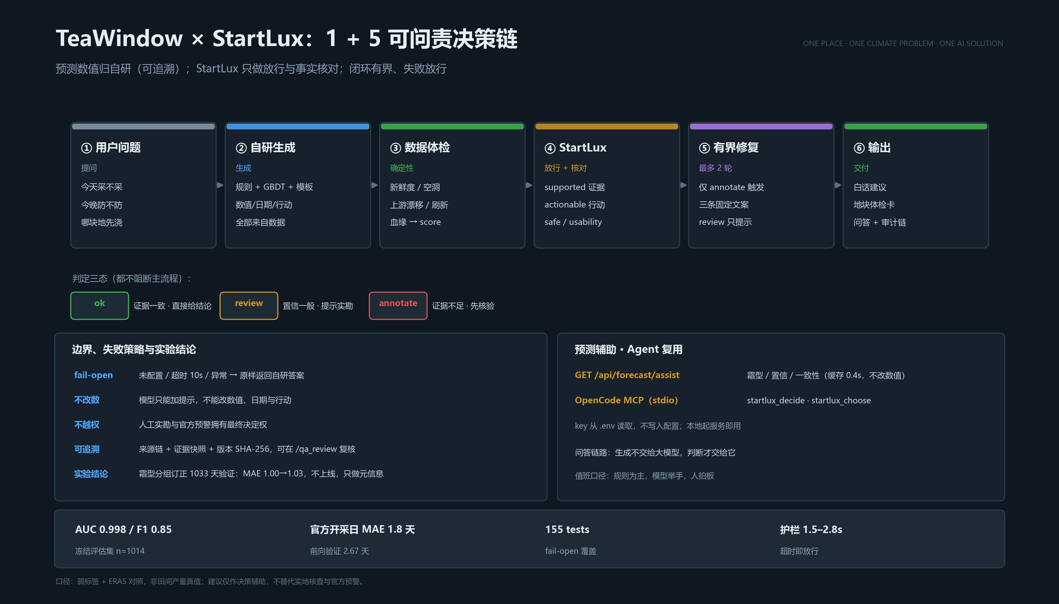
Notes:
60 秒讲解：
1) 六个环节：问题 → 自研生成 → 数据体检 → StartLux 放行/核对 → 有界修复 → 输出。生成不交给大模型。
2) 三种判定：ok / review / annotate，都不阻断主流程；只有 annotate 才进入修复，最多 2 轮。
3) 左下边界：fail-open、不改数、不越权、可追溯；霜型分组实验 1033 天验证无收益，主动不上线。
4) 右下：预测辅助只给元信息；同一个模型在 OpenCode 里作为 MCP 工具复用。
5) 底部数字：AUC 0.998 / F1 0.85（冻结评估集）；官方开采日 MAE 1.8 天、前向 2.67 天。

